Slide 2
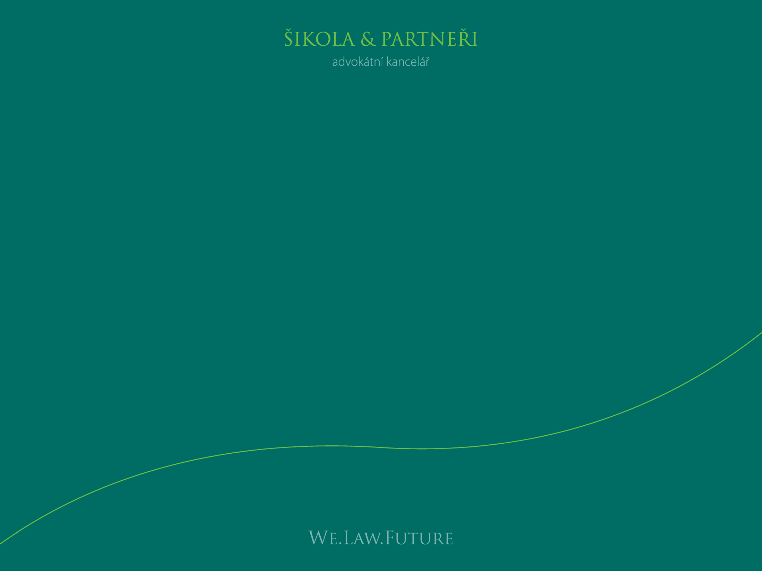
I. Právní rámec smluvního výzkumu a výzkumu na zakázku
(Mgr. Jan Plšek, advokátní koncipient)

Slide 3
Charakter výsledku VaV a nástroje právní ochrany
a) Know how, vědecký objev
obchodní tajemství, důvěrné informace, smluvní ochrana, ochrana osobnostních práv, nekalá soutěž, konkurenční doložky, zákaz konkurence, povinnost mlčenlivosti, vnitřní předpisy
b) Vynálezy, nové technické řešení, nový design
patenty, zlepšovací návrhy, užitné vzory, průmyslové vzory, ochranné známky
Problém: převod x licence

Slide 4
Souběhy a kolize práv
Příklad: Vědecké objevy, technické postupy či zlepšení, které ještě nebyly dotaženy do stádia patentovatelnosti, mohou být součástí obchodního tajemství, důvěrnou informací v obchodním styku, popř. mohou být obsahem zlepšovacího návrhu, nakládání s nimi může být upraveno smluvně, pokud budou literárně popsány ve vědeckém díle, pak jeho literární vyjádření bude chráněno jako autorské dílo, a v neposlední řadě jsou osobnostním právem samotného původce či členů týmu.

Slide 5
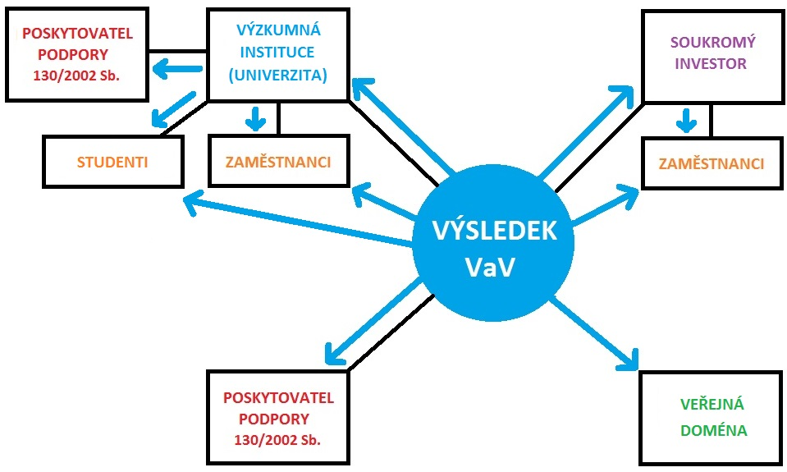
Základní schéma transferu výsledků výzkumu a vývoje (VaV)

Slide 6
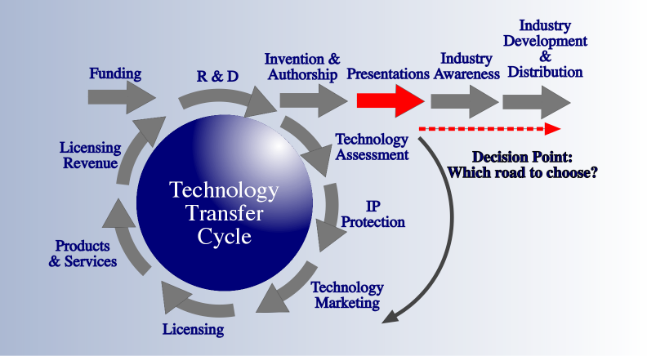
Komerční a nekomerční transfer VaV

Slide 7
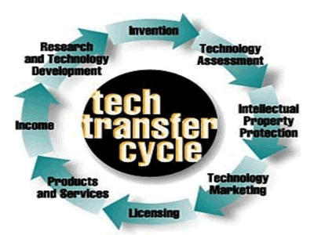
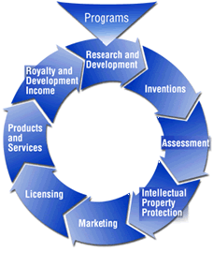
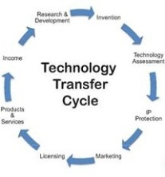

Slide 8
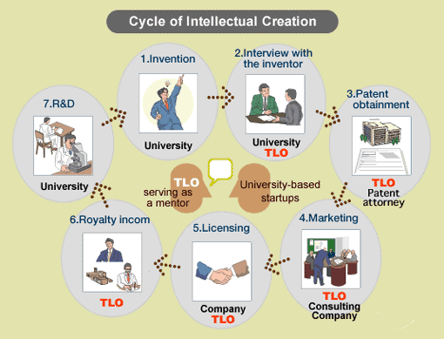

Slide 9
Smluvní ochrana výsledků VaV
Základní typy smluv mezi výzkumnou institucí a komerční firmou (výčet dle požadavků klienta):
smlouva o spolupráci
smlouva o technické pomoci
smlouva o dílo
smlouva o provedení výzkumu
smlouvu o využití výsledku tvůrčí činnosti
smlouva o převodu práva k výsledku tvůrčí činnosti
smlouvy licenční / opční

Slide 10
Rizika při uzavírání smluv mezi výzkumnou institucí a komerční firmou
Ideální postup:
podat prioritní přihlášku vynálezu
následně jednat s partnery (na základě smlouvy o důvěrnosti informací)
v okamžiku zveřejnění přihlášky mít již uzavřenu smlouvu o spolupráci, licenci nebo budoucí patent prodat
Problémy:
padělání, zahrnutí do stavu techniky, komerční potenciál

Slide 11
Rizika smluv mezi výzkumnou institucí a komerční firmou
Problematická smluvní ujednání:
předsmluvní odpovědnost
důvěrné informace a obchodní tajemství
předávání podkladů (ujednání o utajení, doručování a převzetí)
účel smlouvy
spolumajitelství
další licencování
další využívání výsledku (výhradní x nevýhradní licence, zpětné licence)
další zlepšování
řešení souběhů a kolizí
administrace zajištění právní ochrany, poplatky, odměny
zaměstnanci
stav po ukončení smlouvy
neplatnost části smlouvy
rozhodné právo

Slide 12
II. Řešení právních vztahů k výsledkům výzkumu a vývoje (VaV) s účastí veřejných zdrojů

Slide 13
Zákon č. 130/2002 Sb. o podpoře výzkumu, experimentálního vývoje a inovací
Základní principy
Výsledky VaV jako duševní vlastnictví
Smlouva o poskytnutí podpory dle § 9
Smlouva o využití výsledků VaV dle § 11
Pravidla úpravy práv k výsledkům VaV dle § 16

Slide 14
Zákon č. 130/2002 Sb. a komerční využívání výsledků VaV
§ 16 odst. 3
Práva k výsledkům činnosti ve výzkumu, vývoji a inovacích, která není veřejnou zakázkou, patří příjemci. Příjemce, který není fyzickou osobou, upraví způsob nakládání s výsledky svým vnitřním předpisem.
§ 16 odst. 4
Pro využití výsledků, s výjimkou ustanovení podle odstavců 1 a 2, platí, že v případě
a) výsledku plně financovaného z veřejných prostředků je příjemce povinen zpřístupnit výsledky za stejných podmínek, stanovených ve smlouvě o využití výsledků, všem zájemcům o jejich využití, pokud předpisy Evropských společenství nestanoví jinak (zemědělství a rybolov),
b) výsledku financovaného z veřejných prostředků ve výši přesahující 50 % a nižší než 100 % výše nákladů projektu je příjemce povinen za podmínek stanovených ve smlouvě o využití výsledků přednostně poskytnout výsledky těm subjektům, které se na podpoře z neveřejných zdrojů podílely,
c) výsledku podílově financovaného z veřejných prostředků ve výši dosahující 50 % nebo méně nákladů projektu musí být součástí smlouvy o využití výsledků dohoda o způsobu a termínech využití výsledků s těmi subjekty, které se na podpoře z neveřejných zdrojů podílely,
d) nevyužití výsledků podílově financovaného z veřejných a z jiných prostředků způsobem a v době stanovené ve smlouvě o využití výsledků je příjemce povinen poskytnout dosažené výsledky k využití za nediskriminujících podmínek za tržní cenu všem zájemcům.

Slide 15
Zákon č. 130/2002 Sb. a komerční využívání výsledků VaV
Z důvodových zpráv k § 16:
„Předkládaný návrh je založen na principu, že stát nepodporuje aplikovaný výzkum a vývoj primárně proto, aby se bezprostředně podílel na finančních přínosech z využití výsledků výzkumu a vývoje, které podporuje plně nebo podílově, ale proto, aby zvýšil konkurenční schopnost domácí ekonomiky, zvýšil počet pracovních míst atd. Prospěchem státu jsou pak především zvýšené daně prosperujících firem a snížené sociální výdaje. Tímto uspořádáním stát také motivuje podnikatelské prostředí k vyhledávání inovačních příležitostí a kontaktů s výzkumnou základnou mnohem více než požadováním přímého podílu na zisku dosaženého využitím výsledku výzkumu. Navržená úprava respektuje práva původců, autorů i příjemců.“
Odkazy na práva autorů se vypouštějí jako nadbytečné, neboť platí zvláštní právní předpisy.
Je-li původcem výsledku fyzická osoba, ale příjemcem podpory její zaměstnavatel, aplikuje se úprava o zaměstnaneckých vynálezech podle zákona č. 527/1990 Sb.

Slide 16
Zákon č. 130/2002 Sb. a komerční využívání výsledků VaV
Pracovní závěr:
Ust. § 16 není lex specialis vůči ostatním zákonům práva duševního vlastnictví, ale je ustanovením přinejlepším konkurenčním, takže obecně nezavádí přednost, ale pouze souběh, popř. kolizi s právy k duševnímu vlastnictví, která budou náležet přímo tvůrcům (zaměstnancům, studentům a podobným osobám) a zaměstnavatelům těchto zaměstnanců, podle jiných právních předpisů a mezinárodních smluv.

Slide 17
Právní dopady účasti studentů na VaV
převoditelnost a nepřevoditelnost práv
navrácení práv původci při nevyužití
odměna a dodatečná odměna
osobnostní práva (např. právo osobovat si objevitelství, původcovství či autorství)
vnitřní předpisy (viz § 16 odst. 3 zákona č. 130/2002 Sb.)

Slide 18
Školní dílo a VaV
definice školního díla je obsažena v § 35 odst. 3 autorského zákona
dílo (nebo výkon či záznam) vytvořené žákem/studentem
ke splnění školních nebo studijních povinností,
vyplývajících z jeho právního vztahu ke škole nebo školskému či vzdělávacímu zařízení.

Slide 19
Školní vs. zaměstnanecké dílo
pokud se na díle podílejí student a pedagog – spoluautorství
dílo, které vzniklo společnou tvůrčí činností dvou nebo více autorů jako dílo jediné,
tvůrčí činnost musí probíhat ve stejném oboru
tvůrčí činnost musí probíhat společně až do doby dokončení díla.
není rozhodující, zda vklad autorů odlišit,
vklady nemohou být způsobilé k samostatnému užití

Slide 20
Výkon spoluautorských práv
za pedagoga/výzkumníka v pracovním poměru vykonává majetková práva zaměstnavatel - univerzita
student vykonává svá práva sám
škola má právo na uzavření licenční smlouvy o užití školního díla. Odpírá-li autor takového díla udělit svolení bez závažného důvodu, lze se domáhat nahrazení chybějícího projevu jeho vůle u soudu.

Slide 21
Výkon spoluautorských práv
autor školního díla své dílo užít či poskytnout jinému licenci, není-li to v rozporu s oprávněnými zájmy školy – v případě spoluautorství musí mít souhlas ostatních autorů – de facto školy samotné
škola je oprávněna požadovat, aby student z výdělku jím dosaženého užitím díla či poskytnutím licence přiměřeně přispěl na úhradu nákladů, které na vytvoření díla vynaložily,
podle okolností až do jejich skutečné výše,
přihlédne se k výši výdělku dosaženého školou,

Slide 22
III. Diskuze

